Slide 1



2023-1-EE01-KA220-ADU-000150753
Programma Formativo
Unità di Apprendimento 1: Senso di appartenenza
Co- finanziato
dall’Unione Europea
Questo progetto è stato finanziato con il sostegno della Commissione Europea. Il contenuto riflette esclusivamente le opinioni dell'autore e la Commissione non può essere ritenuta responsabile per qualsiasi uso che possa essere fatto delle informazioni in esso contenute.

Slide 2
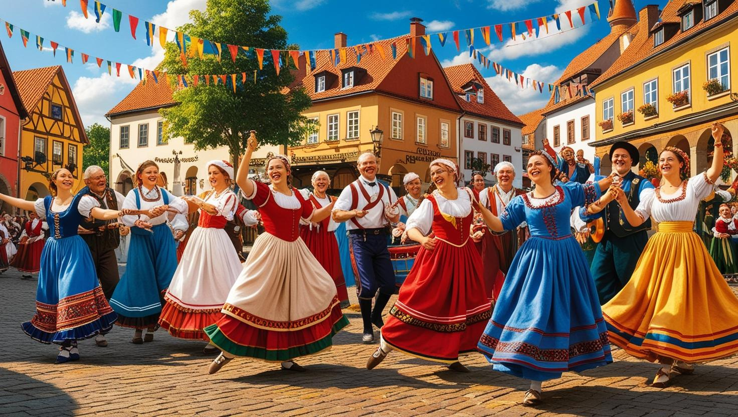
LEZIONE 2: Coinvolgere le comunità attraverso il Patrimonio

Slide 3

  Attività Interattiva: Progettazione di una campagna di coinvolgimento del Patrimonio (1/2)
Obiettivo:
L'obiettivo di questa attività è consentire ai partecipanti di sviluppare strategie per coinvolgere specifici gruppi demografici attraverso il patrimonio locale. Incoraggiare l'uso creativo di strumenti digitali per promuovere progetti di coinvolgimento del patrimonio. Promuovere il lavoro di squadra, l'innovazione e l'applicazione pratica dei principi di coinvolgimento della comunità.
Materiali necessari:
- Accesso a strumenti digitali: laptop, smartphone o tablet.
- Piattaforme di grafica (ad esempio, Canva), piattaforme di social media e strumenti di editing video.
- Informazioni sul sito o sull'evento del patrimonio locale.
- Dispense con le principali strategie di coinvolgimento e considerazioni demografiche.
- Lavagne a fogli mobili, pennarelli e post-it per il brainstorming.
- Proiettore o lavagna interattiva per le presentazioni.
Procedimento:
1. Introduzione (15 minuti):
Informare i partecipanti sullo scopo e gli obiettivi dell'attività. Fornire una rapida panoramica del caso di studio, evidenziando come Las Fallas coinvolga diverse fasce demografiche. Discutere l'importanza di adattare le strategie di coinvolgimento a gruppi specifici (ad esempio, i giovani preferiscono approcci interattivi e digitali, mentre i gruppi di anziani potrebbero apprezzare la narrazione o iniziative di storia orale).
Source, Freepik, clipart by brbfx
https://www.freepik.com/free-vector/aerial-view-people-working-light-bulb_38346952.htm#fromView=search&page=1&position=4&uuid=f293cdce-ce0f-457f-a119-a3dc2c259697

Slide 4
  Attività Interattiva: Progettazione di una campagna di coinvolgimento del Patrimonio (2/2)
2. Formazione del team e brainstorming (30 minuti):
Dividere i partecipanti in piccoli team, a ciascuno dei quali venga assegnato un gruppo demografico specifico (ad esempio, giovani, anziani, minoranze). Fornire informazioni di base su un sito o un evento del patrimonio locale scelto. Chiedere ai team di fare brainstorming di idee per un mini-progetto volto a coinvolgere il gruppo demografico assegnato. Utilizzare lavagne a fogli mobili o post-it per delineare le idee.
3. Sviluppo del progetto (45 minuti):
I team utilizzeranno strumenti digitali per progettare una campagna per il loro mini-progetto. Alcuni esempi includono: la progettazione di poster o infografiche utilizzando Canva; la creazione di un breve video promozionale; lo sviluppo di una strategia per i social media (hashtag, post e contenuti interattivi); la proposta di un progetto di narrazione digitale (ad esempio, interviste o post di blog). Ogni campagna dovrebbe includere un titolo, una descrizione dell'attività di coinvolgimento e materiali promozionali.
4. Presentazione e feedback (30 minuti):
Ogni team presenterà il proprio mini-progetto e la propria campagna al gruppo. Incoraggia il feedback dei colleghi chiedendo ai partecipanti di identificare i punti di forza e le aree di miglioramento.
Source, Freepik, clipart by brbfx
https://www.freepik.com/free-vector/aerial-view-people-working-light-bulb_38346952.htm#fromView=search&page=1&position=4&uuid=f293cdce-ce0f-457f-a119-a3dc2c259697

Slide 5

  Discussione e Riflessione
Domande per la discussione di gruppo e la conclusione:
Per concludere l'attività e mettere in luce gli insegnamenti chiave con i partecipanti, ecco cinque domande di riflessione da porre:
1. Quali sfide avete affrontato durante la progettazione del vostro progetto di coinvolgimento e come le avete affrontate? (Questa domanda incoraggia i partecipanti a riflettere sulla risoluzione dei problemi e sull'adattabilità durante l'attività. Li aiuta a riconoscere le complessità del coinvolgimento della comunità e ad apprendere dai loro approcci)
2. In che modo la vostra comprensione del target demografico ha influenzato la progettazione del vostro progetto? (Questo spinge i partecipanti a riflettere criticamente su come hanno adattato il loro progetto per soddisfare le esigenze e gli interessi del gruppo assegnato, sottolineando l'importanza dell'inclusività e della rilevanza nel coinvolgimento della comunità)
3. Quale ruolo hanno avuto gli strumenti digitali nel dare forma alla vostra campagna e quali vantaggi o limiti avete incontrato? (Questa domanda evidenzia il ruolo della tecnologia nella promozione del patrimonio culturale moderno, incoraggiando i partecipanti a valutarne l'efficacia e a considerare come sfruttarla in progetti futuri)
4. In che modo il lavoro di squadra ha contribuito allo sviluppo del vostro progetto? (Riflettendo sulle dinamiche di lavoro di squadra, i partecipanti possono valutare come la collaborazione, la comunicazione e la creatività condivisa abbiano migliorato i loro risultati, promuovendo un senso di impegno collettivo)
5. Quale insegnamento chiave di questa attività applicherete a future iniziative di coinvolgimento nel patrimonio culturale? (Questa domanda lungimirante incoraggia i partecipanti a consolidare il loro apprendimento e a riflettere su come le conoscenze acquisite possano influenzare il loro approccio a progetti concreti sul patrimonio culturale)
Source,Freepik, free image by pch.vector
https://www.freepik.com/free-vector/people-talking-arguing_9176206.htm#fromView=search&page=1&position=32&uuid=9ec0301a-dddf-4d25-a241-a5349c9e3205

Slide 6








2023-1-EE01-KA220-ADU-000150753
Grazie per la vostra attenzione
Partner
Questo progetto è stato finanziato con il sostegno della Commissione Europea. Il contenuto riflette esclusivamente le opinioni dell'autore e la Commissione non può essere ritenuta responsabile per qualsiasi uso che possa essere fatto delle informazioni in esso contenute.

